Slide 1



Modelisator©
Powored by Spirit Master© Team

Slide 2
Modelisator – au service de l’esprit
Sommaire :
Spirit Master Team
Modelisator
Méthodologie
Systèmes processus
Gestion de projet
Développements
Tests
Démonstration

Slide 3

I. Spirit Master Team
Notre équipe :
ALLEMAND Cédric
BONICHOT Quentin
LATRECHE Omar
MERRIKA Taha

Slide 4

II. Modelisator
Objectif :
Modelisator
Pour le 24/06/2015 réaliser une application/logiciel permettant de modéliser les propriétés physiques d’objets.
La bibliothèque d’objets disponibles est limitée à la bouteille de gaz. La modélisation sera détaillée selon l’état d’avancement du projet.

Slide 5
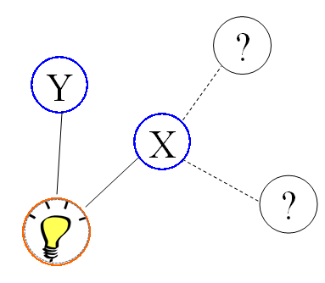


II. Modelisator
2. Principe

Slide 6
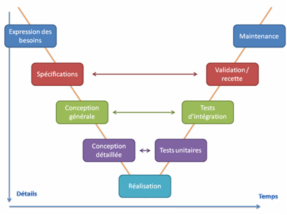
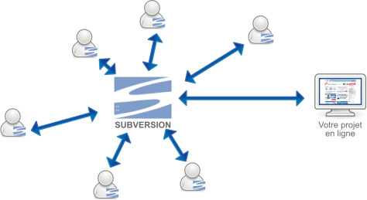
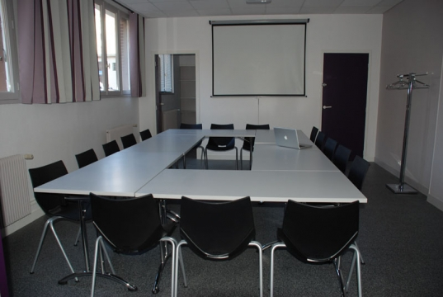
IiI. Méthodologie

Slide 7
VI. Systèmes processus

Slide 8
V – Gestion de projet
Analyse MALIN de l’objectif
Mesurable : Modelisator est mesurable par sa capacité à modéliser des objets de la liste spécifiée. | Atteignable : Le projet Modelisator est réalisable de par la décomposition du niveau de modélisation d’objets partant du plus simple au plus détaillé. | Limité : Le projet a pour date limite le 24/06/2015
Intelligent : Il répond aux besoins forts des entités à petit budget souhaitant modéliser leur catalogue. | Négociable : Grace au niveau détaillé progressif de la modélisation des objets, il est possible d’adapter l’objectif en réduisant le périmètre de modélisation des objets au profit de la qualité.

Slide 9
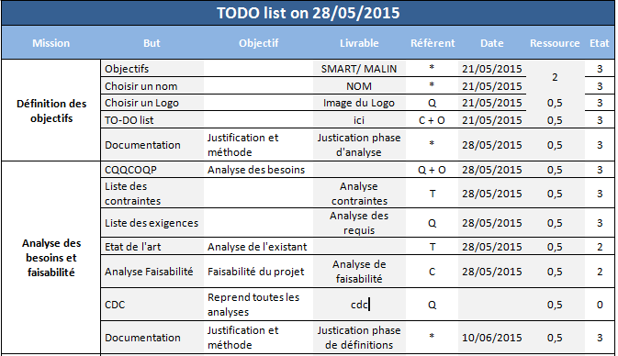
V – Gestion de projet

Slide 10
V – gestion de projet
Justification et Méthode : Phase Définition du projet
Sujet | Comment | Pourquoi
Objectif | Pour trouver notre objectif, nous avons jugé utile de nous mettre à la place du client. Pour cela, nous avons fait un jeu de rôle, mettant en scène le client et le prestataire. | Pour définir ce que l’on recherche afin de parvenir à notre but.
Choix du nom | Pour choisir le nom, nous avons fait un brainstorming, qui consiste à écrire des noms que l’ensemble de l’équipe propose sur un tableau, puis de faire un choix parmi les propositions. | Le nom sert à donner une identité à un logiciel.
Choix du logo | Nous avons choisi délibérément un logo qui possède des formes plutôt abstraites, car le logiciel pourra à terme modéliser un nombre important d’objets différents, quel qu’ils soient. | Le logo sert à compléter le nom en lui donnant une identité visuelle supplémentaire. En effet, dans de nombreuses situations, on reconnaît le logo plus que le nom ou le logiciel en lui-même.
La to-do list | En s’inspirant des différentes phases d’un cycle de vie de projet. On recense toute les taches et livrable a réaliser. | Permet de définir toutes les tâches dans le processus de création d’un projet.

Slide 11
V – gestion de projet
CQQCOQP :
- Quoi ?
- Pourquoi ?
- Qui ?
- Quand ?
- Combien ?
- Où ?
- Comment ?

Slide 12
V – gestion de projet
Liste des contraintes
Contraintes Projet
- Temporelle
- Ressources humaines
- Ressources matérielles
- Légal
Contraintes Métier
- Qualité
- Evolutif

Slide 13
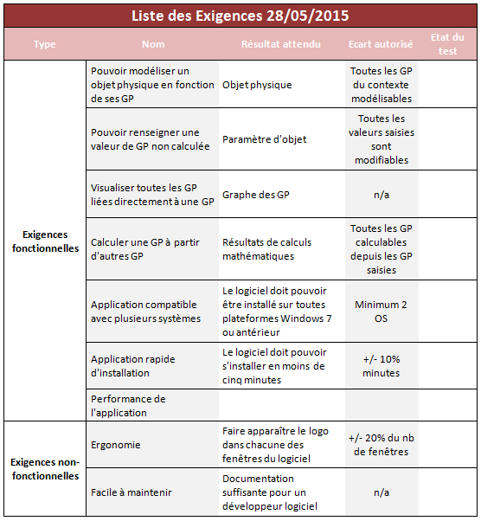
V – gestion de projet

Slide 14
V – gestion de projet
Etat de l’art
Logiciel existant | Similitude | Manquement
Calculs elec | Contient une bibliothèque des formules électrique et les manipulent pour effectuer des calculs | Ne permet pas la modélisation et l’interprétation.
ScieLab, Matlab | Contient une bibliothèque des formules mathématiques et les manipulent pour effectuer des calculs. Ils peuvent aussi réaliser des modèles mathématiques. | Il n’y a pas de liaison automatique entre les formules. Pas d’aspects graphiques directs.

Slide 15
V – gestion de projet
Analyse faisabilité
Technique (comparé à l’état de l’art) | La faisabilité technique dépend du niveau de détail apporté à la modélisation qu’on choisira d’atteindre dans ce projet. En partant sur une modélisation basique (et non pas avancée telle qu’elle est dans Matlab par exemple) alors l’objectif est atteignable.
Budgétaire | Aucune dépense n’est prévue lors de projet. Nous disposons chacun d’une machine et nous possédons également une licence msdn nous donnant accès à des outils de développement.
Ressources humaines (temps) | Nous sommes 4 développeurs et nous disposons d’un temps de travail dans le cadre de l’UV SI73 et de l’UV LP74. Ce temps de travail représente environ une cinquantaine d’heure par personne, soit 28 jours/homme. En dehors de ce cadre, les développeurs ne sont pas disponibles à 100%.

Slide 16
V – gestion de projet
Justification et Méthode : Phase d’analyse des besoins et faisabilité
Sujet | Comment | Pourquoi
Analyse poussée de l’objectif | A l’aide des questions d’Aristote (QQOQCPC). | L’analyse poussée de l’objectif permet de faire le tour de toutes les questions qui doivent être posées avant le début du projet pour de futures analyses.
Liste des contraintes | En recensant l’ensemble des contraintes du projet et en les classant par typologie (métier, temporelle, légale, …) | Pour délimiter notre marge de manœuvre et d’orienter les différentes décisions, qu’elles soient techniques ou fonctionnelles.
Liste des exigences | En recensant l’ensemble des exigences du projet qu’elles soient fonctionnelles ou non. Chaque exigence est spécifiée par un résultat attendu et un écart autorisé. | Pour réaliser une application conforme aux exigences du client, il faut que cette liste soit créée avant le début du développement. Elle sert de base au cahier de recettes.
Etat de l’art | Après avoir identifié les différentes fonctionnalités attendues de Modelisator, nous avons cherché des logiciels similaires sur des plateformes de distribution logicielle (web). | Permet de se renseigner sur l’existant (concurrence éventuelle) ainsi que de profiter des retours d’expérience des précédents développements. On s’assure de ne pas réinventer la roue.
Analyse de faisabilité | Pour réaliser cette analyse, nous nous sommes basés sur trois composantes : le niveau de technicité apporté, le budget alloué, et les ressources déployées. | Etude menée afin de savoir si le projet est réalisable. Cela se fait en étudiant le délai et les ressources disponibles.

